Slide 1
ШИ пиши с И

Slide 2
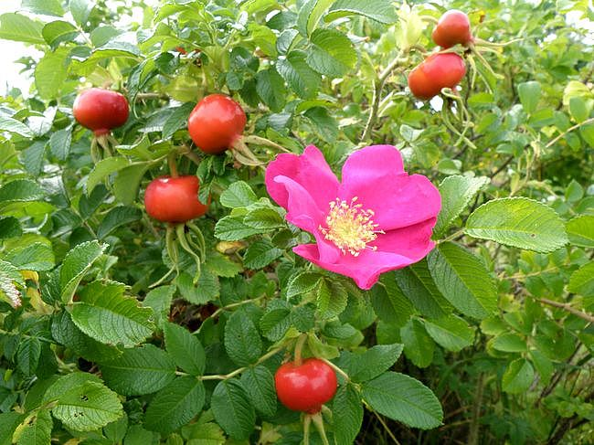
ШИПОВНИК

Slide 3
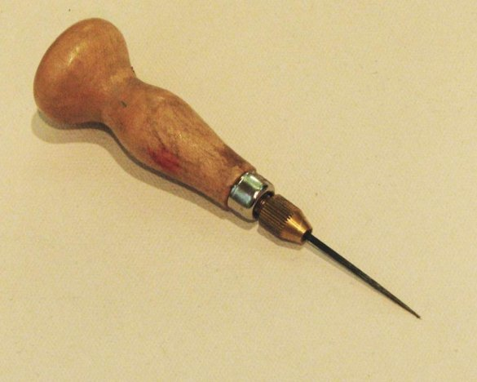
ШИЛО

Slide 4
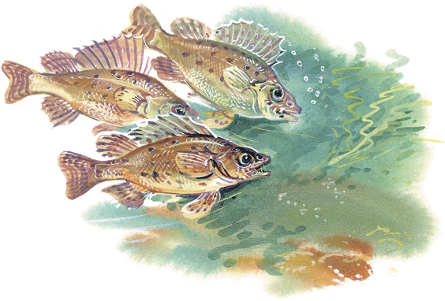
ЕРШИ

Slide 5
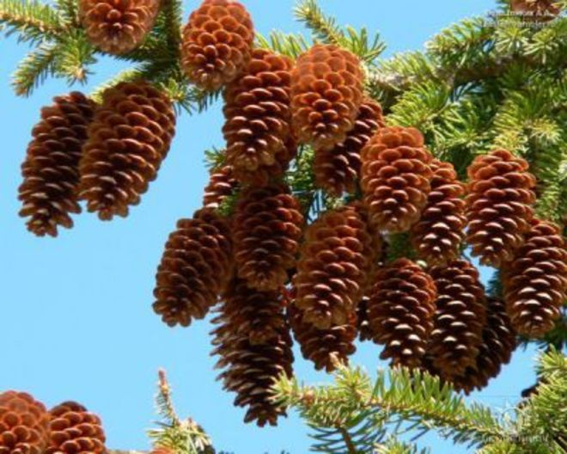
ШИШКИ

Slide 6
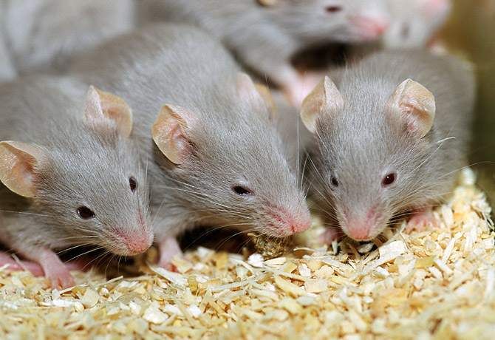
Кто такие?

Slide 7
Узнали? А тут другие…

Slide 8
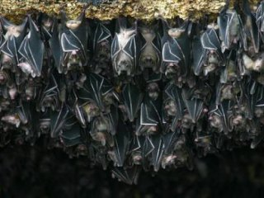
МЫШИ

Slide 9
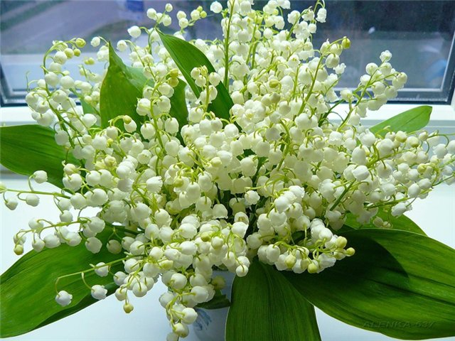
ЛАНДЫШИ

Slide 11
ШИ пиши с буквой И!
ЗАПОМНИ ПРАВИЛО:

Slide 12
ЗАДАНИЕ:
найди ошибки!

Slide 13
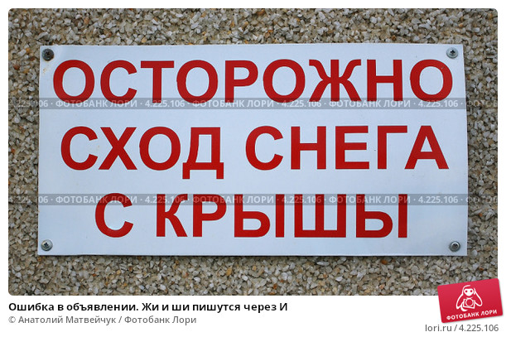

Slide 14
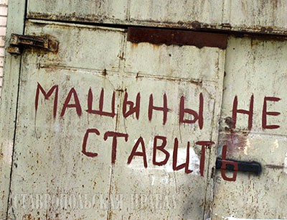

Slide 15
